Slide 1
Урок на тему:
Тип Губки
Лосева Т.А., учитель биологии
Новотомниковский филиал МБОУ Алгасовская СОШ

Slide 2
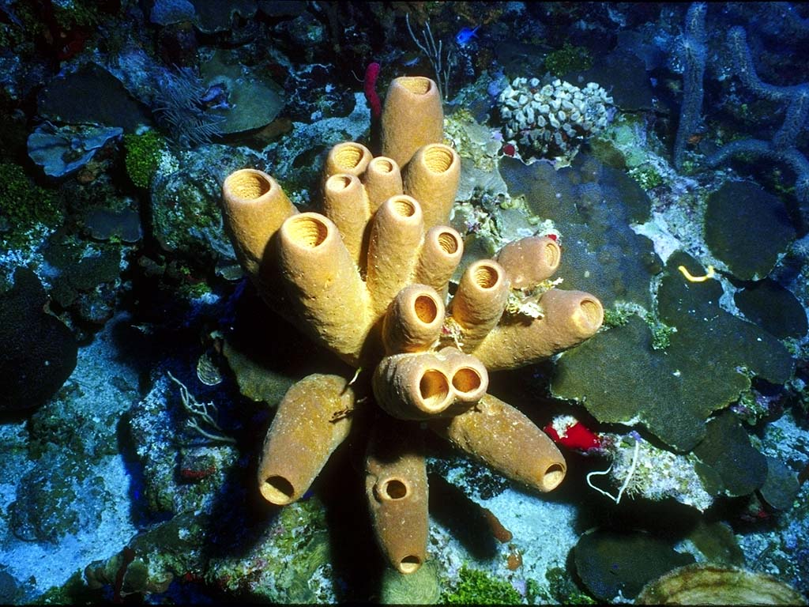
Цель урока
Познакомиться с особенностями строения губок, их образом жизни и значением в природе и жизни человека

Slide 3
Общая характеристика представителей типа
Появление специализации клеток: наружного и внутреннего слоев;
Наружный слой образован плоскими эпителиальными клетками, а внутренний — жгутиковидными клетками с окружающими жгутики воронковидными выростами цитоплазмы.
Между слоями клеток в студенистом веществе находится множество игл (кремневых, известковых, роговых)

Slide 4
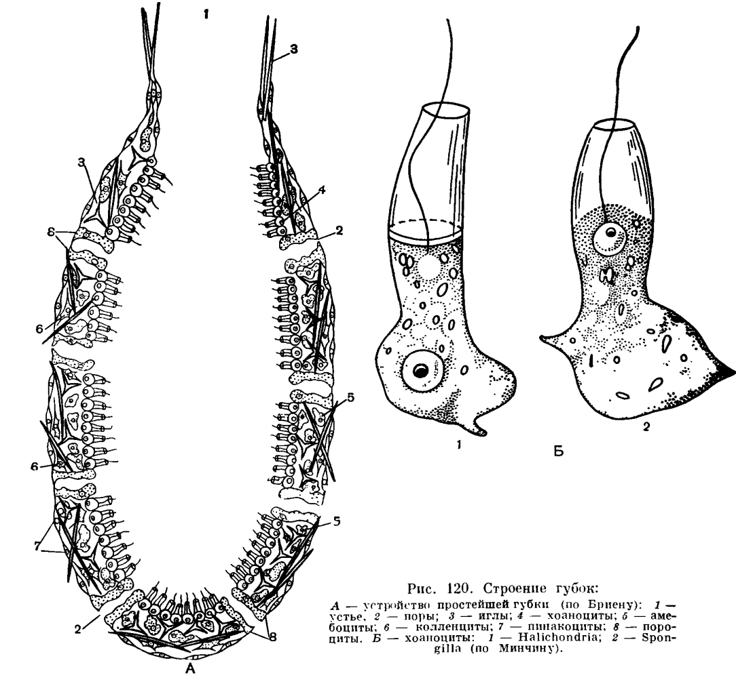

Slide 5
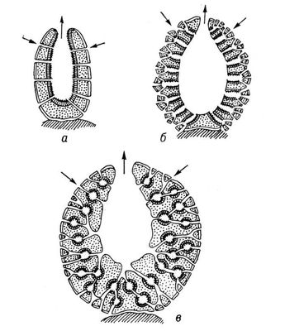
Типы строения губок
а - аскон, б - сикон, в - лейкон

Slide 6
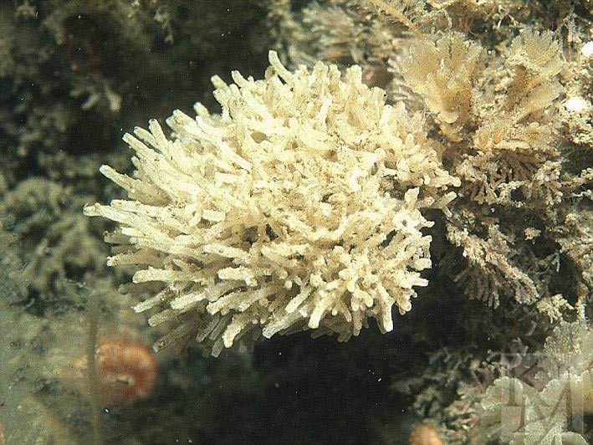
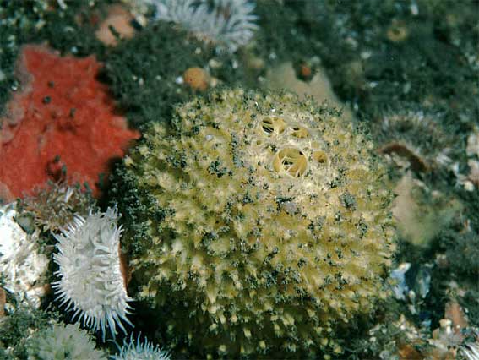
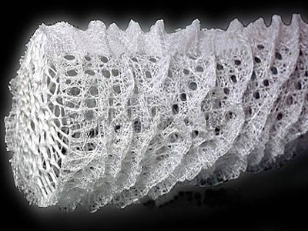
В настоящее время известно около 3 тыс. видов губок, которых подразделяют на 3 класса: Известковые, Стеклянные и Обыкновенные губки.

Slide 7
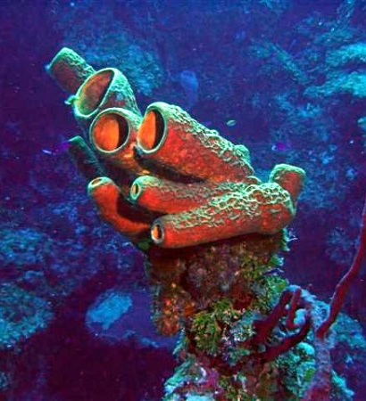
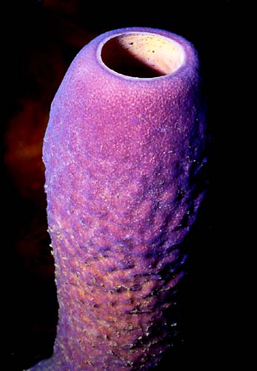
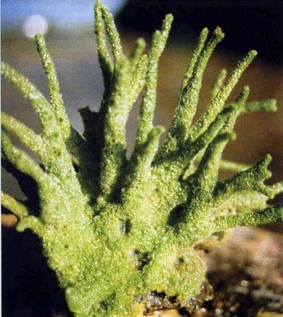
Значение губок
Служат пищей для многих беспозвоночных и позвоночных животных (морских звезд, рыб и др.);
Являются хозяевами многих видов паразитических ракообразных и червей;
Используются человеком в медицине, парфюмерии, технике, сельском хозяйстве.

Slide 8
В чем различие и сходство губок и простейших животных?
Каково значение губок в природе и для человека?
Какова основная особенность строения тела губок?
Можно ли утверждать, что губки — многоклеточные животные?
Используя несколько литературных источников, подготовьте сооб­щение о сборе губок, их использовании.
Каково значение губок для сообщества водных животных и рыбо­водства?

Slide 9
Домашнее задание
§ 5

